Slide 1
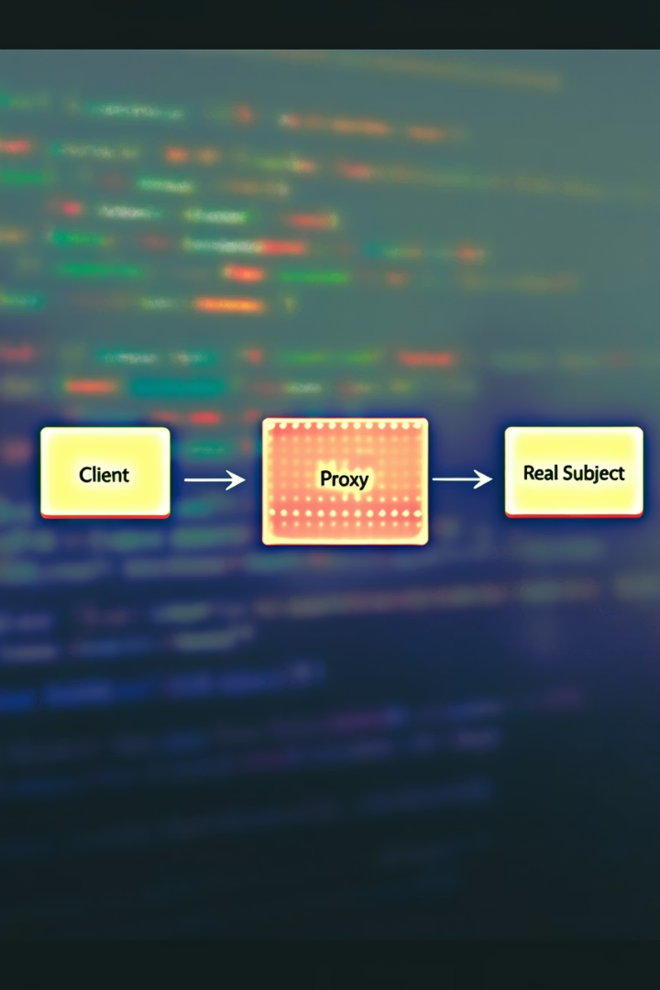
Introduction au Patron de Conception Proxy
Le patron de conception Proxy agit comme un intermédiaire pour contrôler l'accès à un autre objet. Il permet de gérer des ressources coûteuses ou délicates en ajoutant une couche d'abstraction. Ce patron est couramment utilisé en génie logiciel pour optimiser les performances, garantir la sécurité ou implémenter des fonctionnalités additionnelles.
Nous explorerons son fonctionnement, ses avantages, ses inconvénients ainsi que des cas concrets d'utilisation. Ce panorama permettra de mieux comprendre comment intégrer efficacement ce patron dans vos architectures logicielles.

Slide 2

Définition et Objectif du Patron Proxy
Substitut d'objet
Contrôle d'accès
Fonctionnalités supplémentaires
Le proxy agit comme un représentant d'un autre objet, masquant sa complexité.
Il filtre ou restreint l'accès à l'objet original pour diverses raisons fonctionnelles ou de sécurité.
Le proxy peut intégrer des mécanismes tels que la mise en cache ou la journalisation.

Slide 3
Structure du Patron Proxy
Sujet (Subject)
Sujet Réel (Real Subject)
Proxy
Une interface commune définissant les méthodes accessibles aux clients.
L'objet principal dont le proxy prend la place en contrôlant l'accès.
Maintient une référence au sujet réel et décide quand et comment appeler ses méthodes.

Slide 4
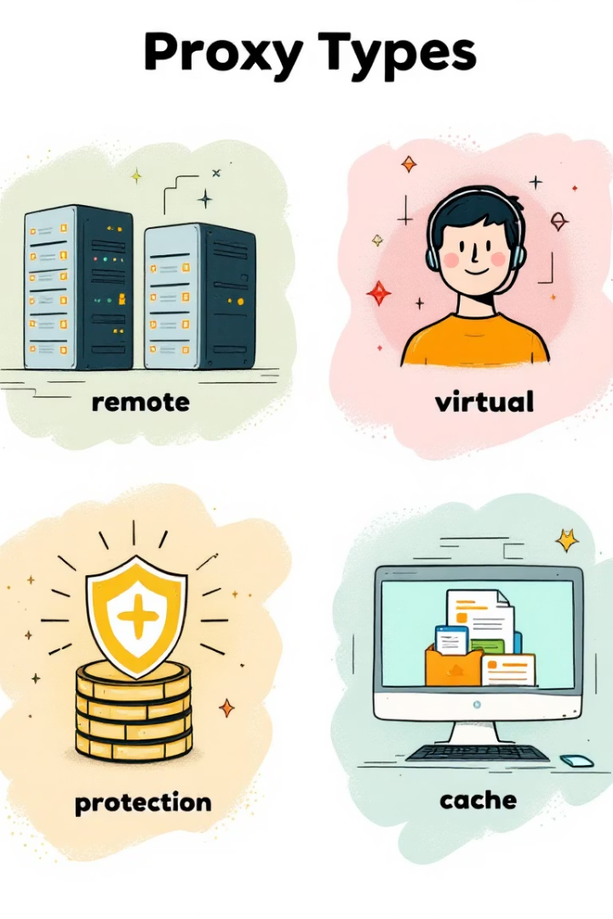
Types de Proxy
Proxy distant
Accède à un objet situé sur un serveur ou un système différent.
Proxy virtuel
Initialise l'objet réel seulement lorsqu'il est nécessaire, optimisant les ressources.
Proxy de protection
Gère les droits d'accès et protège les ressources sensibles.
Proxy de cache
Stocke temporairement les résultats pour accélérer les accès futurs.

Slide 5
Applications Concrètes du Patron Proxy
Chargement paresseux d'images
Accès à des services web
Contrôle d'accès
Mise en cache de données
Le proxy de protection restreint l'utilisation selon les autorisations utilisateur.
Le proxy virtuel charge les images uniquement lorsque nécessaire, économisant la mémoire.
Le proxy distant facilite la communication avec des ressources distantes sécurisées.
Bibliothèques comme Picasso sur Android utilisent un proxy de cache pour améliorer les performances.

Slide 6

Avantages et Inconvénients du Patron Proxy
Avantages
Inconvénients
Permet un contrôle fin des accès à l'objet
Augmentation de la complexité de conception
Réduit la consommation de ressources grâce à la gestion différée
Possibilité de surcharge et latence due au proxy supplémentaire
Exemple concret
Un proxy de cache peut réduire le temps de réponse d'une application jusqu'à 50 %.

Slide 7





Implémentation et Exemples de Code
Définition de l'interface
Déclare les méthodes communes que le proxy et le sujet réel vont implémenter.
Classe Sujet Réel
Implémente la logique métier principale.
Classe Proxy
Gère l'accès, la mise en cache ou d'autres fonctionnalités avant d'appeler le sujet réel.
Considérations techniques
Incluent la gestion des exceptions et la sécurité des threads.

Slide 8
Conclusion et Bonnes Pratiques
Récapitulatif
Quand l'utiliser
Alternatives
Le patron Proxy facilite le contrôle d'accès et l'optimisation des ressources en masquant un objet réel.
Idéal pour ressources coûteuses, contrôle d'accès ou ajout de fonctionnalités transversales.
Considérez aussi les patrons Décorateur ou Intercepteur selon les besoins spécifiques.

